Slide 1
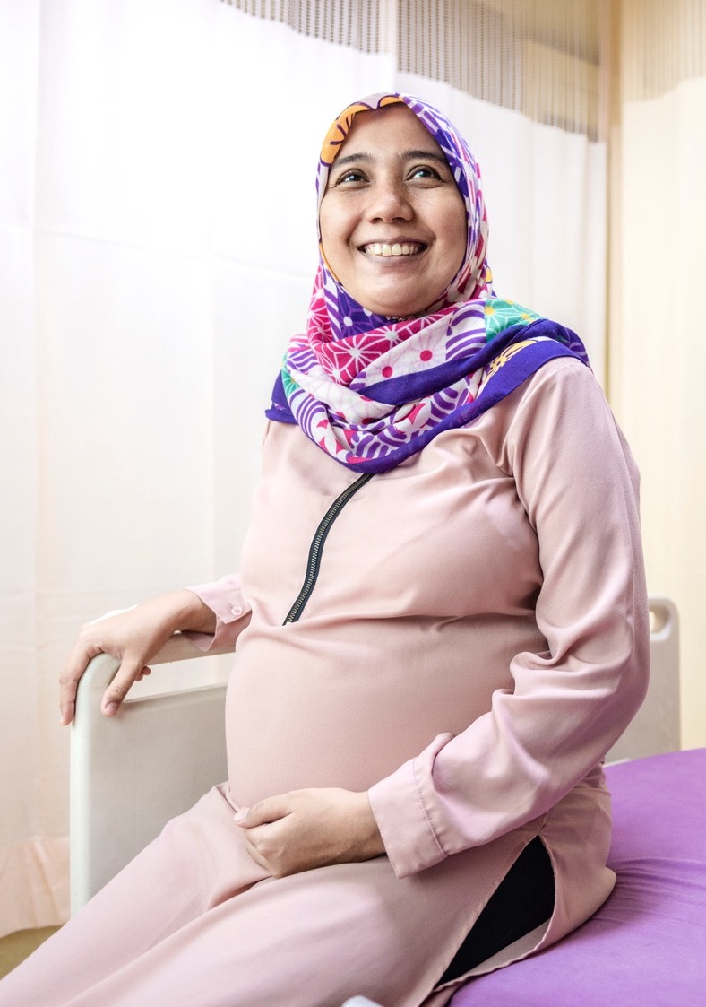
تطوير المكملات الغذائية الدقيقة والمتعددة

Slide 2



كيف تستخدم شرائح العرض
فتح الحوار وتقارب وجهات النظر
  تعرض هذه الشرائح المصورة لكل من يود مشاركة أدلة وفوائد MMS للنساء الحوامل وأطفالهن. هدفنا من تقديم هذه الشرائح هو إيصال رسالة أساسية لصناع القرار أو هؤلاء الذين يتولون دفة قيادة في مسيرة تطبيق MMS وتوسيع نطاقها.
تخصيص الحوار
  يتم تزويد كل شريحة بملاحظات المتحدث، لكن لا يتحتم عليه قراءتها كلمة بكلمة. يمكنك التعديل والإضافة على هذه الملاحظات بما يتلاءم مع جمهورك المستقبل.
عدل بما يناسب الجمهور المستقبل
  يمكن تعديل المحتوى المكتوب باللون الأحمر، ثم تطبيقه على الخط الأسود يجب تعديل الشرائح التي تحمل عنوان «حالة التأثير والاستثمار الوطنية» بما يتوافق مع المعلومات والإحصائيات الخاصة ببلدك ويتناسب مع جمهورك. يمكن حذف شرائح أو فقرات كاملة أو إعادة طلبها. هناك معلومات إضافية موجودة في نهاية المحاضرة.
نرغب بأن نستمع إليك! للتواصلHMHBConsortium@micronutrientforum.org في حال وجود أي سؤال أو الحاجة لدعم إضافي.
Notes:
يرجى مراجعة المعلومات على هذه الشريحة حول كيفية استخدام/ تخصيص هذه المحاضرة ثم احذف الشريحة قبل التقديم

Slide 3




جمهور شرائح العرض
الترويج و مختصي الصحة العامة
  الفقرات المقترحة تتضمن A-E
تقدم هذه المحاضرة لمحة عن تغذية الأمهات وأدلة حول أهمية المكملات الغذائية الدقيقة والمتعددة، وذلك من خلال شرائح ورسائل أساسية قابلة للتعديل بما يتوافق مع المعلومات الخاصة ببلد معين لدعم تقديم MMS وتوجيه مسارها وتوسيع نطاقها.
قد ترغب بإضافة (أو حذف) بعض فقرات المحاضرة. يوجد هنا فقرات مقترحة لكل فئة من الجمهور المستقبل. انظر إلى وصف الفقرة في الشريحة 5
مسؤولو الصحة الوطنيون والمنظمات غير الحكومية
  الفقرات المقترحة تتضمن A-E
الدراسات الأكاديمية والأبحاث
  الفقرات المقترحة تتضمن B-D
الشركات المحلية والموزعون
  الفقرات المقترحة تتضمن B
Notes:
يرجى مراجعة المعلومات على هذه الشريحة حول كيفية استخدام/ تخصيص هذه المحاضرة ثم احذف الشريحة قبل التقديم

Slide 4
أهداف اللقاء
نموذج للتعديل احذف الصندوق بعد التعديل
شريحة اختيارية لإضافة جدول أعمال الاجتماع و/ أو أهدافه
Notes:
هذه الشريحة خاصة لأصحاب المكان حول المقدمة وكلمة الترحيب أضف لمحة حول أهداف الاجتماع و/ أو برنامج العمل هنا

Slide 5
الأقسام
الشرائح 6 - 18
A. الحمل والتغذية
7
B. النطاق العالمي لسوء التغذية أثناء الحمل
الشرائح 19 -24
الشرائح 25 -37
C. أدلة حول المكملات الغذائية الدقيقة والمتعددة
الشرائح 38 - 45
D. حالة التأثير والاستثمار الوطنية
الشرائح 46 -61
E. تقديم المكملات الغذائية الدقيقة والمتعددة MMS وتوسيع نطاقها
Notes:
يمكن للمتحدث تقديم كل قسم أو الانتقال إلى القسم (الأقسام) ذات الصلة للجمهور

Slide 6
التأثير الوطني وحالات الاستثمار في
<اسم البلد>
Notes:
الفقرة D
نقاط المتحدث (معدلة بحسب معلومات البلد):
في هذا القسم، سندرس البيانات لمعرفة مشكلة سوء التغذية لدى الأمهات في <اسم البلد> وكيف يمكن للاستثمار في MMS أن يحدث تأثيرا كبيرا على النتائج الصحية، بما في ذلك التأثير على سنوات الحياة المعدلة حسب الإعاقة، والمكاسب في سنوات الدراسة والدخل مدى الحياة.

Slide 7
ارتفاع مستوى سوء التغذية لدى الأمهات في اسم البلد
تعديل نموذج البلد احذف الصندوق بعد التعديل
qq% من النساء من ذوات الوزن المنخفض
xx % من النساء الحوامل يعانين من فقر الدم
yy % من النساء من قصيرات القامة
معدل وفيات الأمهات zz %
أضف المزيد من المعلومات حول عوز المغذيات الدقيقة في بلدك
أدخل صورة خاصة بالبلد
قائمة المراجع
Notes:
إدراج أهم 4 نقاط بيانات ذات صلة، وخريطة البلد مع التوزيع الجغرافي لانتشار فقر الدم/فقر الدم لدى الأمهات
أو صورة توضح حالة سوء التغذية لدى الأمهات في بلدك.
المصدر: الرجاء تقديم معلومات المصدر

Slide 8
العوامل المؤثرة في سوء التغذية لدى الأمهات في <اسم البلد>
تعديل نموذج البلد احذف الصندوق بعد التعديل
شريحة اختيارية لإضافة مواضيع خاصة بالبلد أو المنطقة، مثل:
  معلومات حول تأثير الكورونا على نقص الغذاء
  ارتفاع معدلات الإصابة بفيروس نقص المناعة البشرية وفيروس السل، وغيرها، مما يؤدي إلى ارتفاع معدلات سوء التغذية
  فقر الدم الشديد ومعدلات البدانة المرتفعة
قائمة المراجع
Notes:
أدخلحقائق أخرى مع معلومات بيانية حول تأثير سوء التغذية لدى الأمهات على مستوى بلدك، مثال:
-انعدام الأمن الغذائي
- رعاية صحية غير كافية
-ظروف المناخ كالجفاف والفيضانات، وغيرها.
المصدر: الرجاء تقديم معلومات المصدر

Slide 9
يؤدي سوء التغذية لدى الأمهات في <اسم البلد> إلى ارتفاع مستوى نتائج الولادة العكسية
تعديل نموذج البلد احذف الصندوق بعد التعديل
xx% من الأطفال يولدون بوزن منخفض
yy% من الأطفال يولدون بحجم صغير بالنسبة لمرحلة الحمل
zz% من الأطفال يتعرضون للولادة المبكرة
xx%من الأطفال دون سن 5 سنوات يعانون من التقزم
معدل الوفيات الوطني yy%
قائمة المراجع
Notes:
أدخل بيانات توضح حالة سوء التغذية لدى الأطفال في بلدك.
المصدر:
1. Bourassa, M. W. et al (2019) . Review of the evidence regarding the use of antenatal multiple micronutrient supplementation in LMIC. Ann. N.Y. Acad. Sci. 2019, 1444 (1),6–21.
2. UNICEF, WHO(2019). Low Birthweight Estimates: Levels and Trends 2000-2015.
3. Christian, P. et al ( 2013) Risk of Childhood Undernutrition Related to Small-for-Gestational Age and Preterm Birth in LMIC. Int. J. Epidemiol. 2013, 42 (5), 1340–1355

Slide 10
تغطية منخفضة لمدخلات الأمهات التعذوية
تعديل نموذج البلد احذف الصندوق بعد التعديل
xx% من النساء يحصلون على 90 حبة IFA أثناء الحمل
yy% من النساء يستطعن حضور جلسة رعاية ما قبل الولادة ANC و zz% يستطعن التواصل مع ACN أربع مرات ( أو % حضور من 8 جلسات رعاية ما قبل الولادة، إن وجد)
لا تصل المدخلات للنساء الحوامل في < اذكر اسم المنطقة المحرومة>
أدخل صورة خاصة بالبلد
قائمة المراجع
Notes:
أدخل 4 نقاط بيانات وصورة لتوضيح نطاق تغطية المدخلات التغذوية للأمهات في بلدك.
المصدر: الرجاء تقديم معلومات المصدر

Slide 11
يدر الاستثمار في MMS أرباحاً بقيمة <x العملة>
في <اسم البلد>
تعديل نموذج البلد احذف الصندوق بعد التعديل
من شأن توسيع نطاق MMS إلى تغطية بنسبة 90% في <البلد> أن يضيف
أكثر من X مليون سنة دراسية
أكثر من العملة كدخل تراكمي على مدى الحياة للأطفال المولودين سنويا
<البحث عن معلومات تفصيلية حول بعض البلدان في ملف المكملات هنا.>
Notes:
أدخل نقاط بيانات وصورة لتوضيح نطاق تغطية المدخلات التغذوية للأمهات في بلدك.
Source: https://www.ncbi.nlm.nih.gov/pmc/articles/PMC8574629/

Slide 12
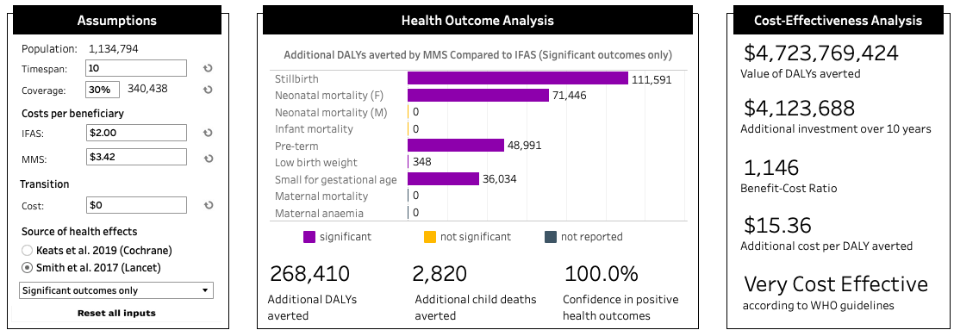
هل تحمل MMS قيمة أفضل من IFA?
استخدم أداة حساب فوائد MMS التغذوية العالمية لمعرفة النتائج في بلدك.
أدخل المعلومات في الشريحة النصية، ثم قم بحذف هذه الشريحة قبل التقديم.
Notes:
ملاحظة: تحتوي أداة منظمة التغذية الدولية Nutritio International tool على ملخصات سياسات ل 32 دولة متاحة على موقعها على الإنترنت. إذا لم يكن بلدك في القائمة، يمكنك طلب تحليل مخصص.

Slide 13
تعتبر MMS من مدخلات الرعاية أثناء الحمل الاقتصادية في اسم البلد
تعديل نموذج البلد احذف الصندوق بعد التعديل
قيمة DALYs* التي يتم تجنبها $X
استثمار إضافي خلال 10 سنوات $X
نسبة تكلفة الفوائد x
التكلفة الإضافية لتجنب DALY $X
مجدية مالياً وفق دليل إرشادات منظمة الصحة العالمية
DALYs = سنوات العمر المعدلة بحسب الإعاقة
قائمة المراجع
Notes:
انظر إلى شريحة سابقة لمعرفة كيفية تحصيل معلومات لهذه الشريحة.

Slide 14
الخطوة التالية:
نموذج للتعديل احذف الصندوق بعد التعديل
شريحة اختيارية لإضافة الخطوة تالية أو معطيات جديدة

Slide 15
تواصل معنا
نموذج للتعديل احذف الصندوق بعد التعديل
شريحة اختيارية لإضافة رابط الموقع الالكتروني، معلومات التواصل الاجتماعي، و/ أو البريد الالكتروني

Slide 16
المنشورات الرئيسية
Bloem et al, 2007. Preventing and controlling micronutrient deficiencies in populations affected by an emergency. WHO, WFP, UNICEF.
Smith et al, 2017. Modifiers of the effect of maternal multiple micronutrient supplementation on stillbirth, birth outcomes, and infant mortality: a meta-analysis of individual patient data from 17 randomised trials in low-income and middle-income countries. Lancet Global Health.
Prado et al, 2017. Maternal multiple micronutrient supplementation and other biomedical and socioenvironmental influences on children’s cognition at age 9-12–12 years in Indonesia: follow-up of the SUMMIT randomised trial.
Antenatal care recommendations for a positive pregnancy experience. يوليو 2020 Nutritional interventions update: multiple micronutrient supplements during pregnancy. منظمة الصحة العالمية
Perumal et al يوليو 2021 Impact of scaling up prenatal nutrition interventions on human capital outcomes in low- and middle-income countries: a modeling analysis. American Journal of Clinical Nutrition
May 2020. Use of MMS for maternal nutrition and birth outcomes during COVID-19. MMS TAG.
Dalmiya et al. January 2022. Maternal Nutrition: Prevention of malnutrition in women before and during pregnancy and while breastfeeding. UNICEF.
Gomes et al, 2022. Multiple micronutrient supplements versus iron-folic acid supplements and maternal anemia outcomes: an iron dose analysis. Ann. N.Y. Acad. Sci.
Gomes et al, 2022. Effect of multiple micronutrient supplements vs iron and folic acid supplements on neonatal mortality: a reanalysis by iron dose. Public Health Nutr.

Slide 17
Healthy Mothers Healthy Babies resources
HMHB Knowledge Hub
HMHB Knowledge Bytes
HMHB MMS Interactive World Map
HMHB FAQ and Advocacy Brief on the Inclusion of MMS on the Essential Medicine List
HMHB Launch Video
HMHB Commitment-making Guide for Nutrition for Growth
Watch the HMHB Powering Women, Promising Futures Nutrition for Growth side event
Maternal Nutrition in Focus: HMHB at FIGO 2021 World Conference
انضم إلينا زوروا www.hmhbconsortium.org لتسجيل العضوية

Slide 18
الانضمام للاتحاد على
HMHBconsortium.org
تواصل معنا
HMHB@micronutrientforum.org
تابعونا
@hmhbconsortium
Notes:
تم تحضير هذه المحاضرة من قبل اتحاد أمهات أصحاء أطفال أصحاء هدفنا هو ضمان حصول 75 مليون امرأة حامل إضافية على MMS بحلول عام 2030 حتى تتمكن الأمهات والأطفال من تحقيق إمكاناتهم الكاملة للمزيد من المعلومات زوروا موقعنا، وتابعونا على صفحات التواصل الاجتماعي، وتواصلوا معنا عبر البريد الإلكتروني

